Slide 1


EMENDAS PARLAMENTARES
XV Congresso de Secretários Municipais de Saúde do RN

Slide 2
GOVERNANÇA COMPARTILHADA
ENTRE OS PODERES EXECUTIVO E LEGISLATIVO

Slide 3

QUALIFICAÇÃO DAS EMENDAS

Slide 4
Qual é o contexto em que as emendas parlamentares estão inseridas?
CARACTERÍSTICAS TRIPARTITE – (PARLAMENTAR)
ORGANIZAÇÃO DO SISTEMA DA SAÚDE
SUBFINANCIAMENTO CRÔNICO DA SAÚDE
DIFERENÇAS REGIONAIS
JUDICIALIZAÇÃO
INICIATIVA PRIVADA (CARÁTER COMPLEMENTAR)

Slide 5
DIRETRIZES DO ART. 17 DA LC 141/2012
O art. 17 da Lei Complementar 141/2012 dispõe que o rateio dos recursos vinculados a ações e serviços públicos de saúde repassados pela União aos Estados, Distrito Federal e Municípios deverá observar as necessidades de saúde da população; as dimensões epidemiológica, demográfica, socioeconômica, espacial e de capacidade de oferta de ações e serviços de saúde...
Em tese, a destinação de emendas parlamentares à saúde também deveria observar as diretrizes do art. 17 da LC 141/2012, visando a realização de gastos com questões prioritárias que atendam às principais necessidades da população.

Slide 6
INCOMPATIBILIDADE DE SISTEMAS
A Secretaria de Orçamento Federal (SOF) utiliza o Siop para gerenciar as emendas. Esse sistema, porém, não é utilizado pelo Legislativo. O Congresso Nacional utiliza o sistema Silor, que realiza as alterações dos beneficiários e das medidas saneadoras das propostas que incorrem em impedimento técnico.
Não há comunicação entre Siop e Silor. A troca de informações entre os órgãos se dá, então, por meio de arquivo do Microsoft Excel.

Slide 7
POR QUE AGIR ESTRATEGICAMENTE?
AUTOR | QUANTIDADE | VALOR (R$ BI)
DEPUTADOS | 6.310 | 7,9
SENADORES | 891 | 1,2
BANCADAS | 448 | 44,7
COMISSÕES DA CD | 108 | 23,1
COMISSÕES DO SF | 60 | 17,3
COMISSÕES MISTAS | 17 | 2,3
TOTAL | 7.834 | 96,6
Fonte: consultoria da Câmara dos Deputados

Slide 8
PROCESSO LEGISLATIVO ORÇAMENTÁRIO
EMENDA
é qualquer proposição apresentada como acessória a proposta de emenda à Constituição, a Projeto de Lei ordinária, de lei complementar, lei orçamentária, decreto legislativo ou de resolução.
AS EMENDAS APRESENTADAS VISAM INFLUENCIAR AS DECISÕES DE POLÍTICA PÚBLICA E, COMO TAL, SÃO INICIATIVAS LEGÍTIMAS NO PROCESSO LEGISLATIVO.

Slide 9

EMENDAS AO ORÇAMENTO - TIPOS
De Relatoria;
Individual;
De Comissão; e
De Bancada.

Slide 10
EMENDAS DE RELATOR
São feitas pelo deputado ou senador que, naquele determinado ano, foi escolhido para produzir o parecer final sobre o Orçamento – o chamado relatório geral.
Obs1: há, ainda, as emendas dos relatores setoriais, destacados para dar parecer sobre assuntos específicos.
Obs2:Todas as emendas são submetidas à votação da Comissão Mista de Planos, Orçamentos Públicos e Fiscalização (CMO).

Slide 11
EMENDAS INDIVIDUAIS
Investimento;
Custeio - incrementar, em caráter temporário, o Piso de Atenção Básica (PAB) e os Procedimentos do Teto da Média e Alta Complexidade (MAC).

Slide 12
EMENDAS DE COMISSÕES
(artigos 43, 44 da Resolução nº 1/06-CN)
Devem ter caráter institucional e representar interesse nacional, identificar o objeto com precisão e não podem destinar recursos para entidades privadas, salvo se a programação estiver contemplada no projeto;
Devem conter na sua justificação: elementos, critérios e fórmulas que determinem a aplicação dos recursos, em função da população beneficiada pela respectiva política pública, quando se tratar de transferências voluntárias de interesse nacional.

Slide 13
EMENDAS DE BANCADA
(artigos 46, 47 e 48 da Resolução nº 1/06-CN)
São voltadas aos Estados ou Distrito Federal;
No caso de projetos, devem contemplar a projeto de grande vulto ou estruturantes e, no caso de atividades ou operações especiais, devem se restringir as modalidade de aplicação 30 (trinta - governo estadual) e 90 (noventa - aplicação direta);
Vedada a designação genérica de programação que possa contemplar obras distintas ou possam resultar, na execução, em transferências voluntárias, convênios ou similares para mais de um ente federativo ou entidade privada.

Slide 14
EMENDAS DE BANCADAS IMPOSITIVAS
Promulgada no dia 26 de junho/19, pelo Congresso Nacional, a Emenda Constitucional 100/2019 que torna obrigatória a execução das emendas apresentadas pelas bancadas estaduais ao Orçamento federal.

Slide 15
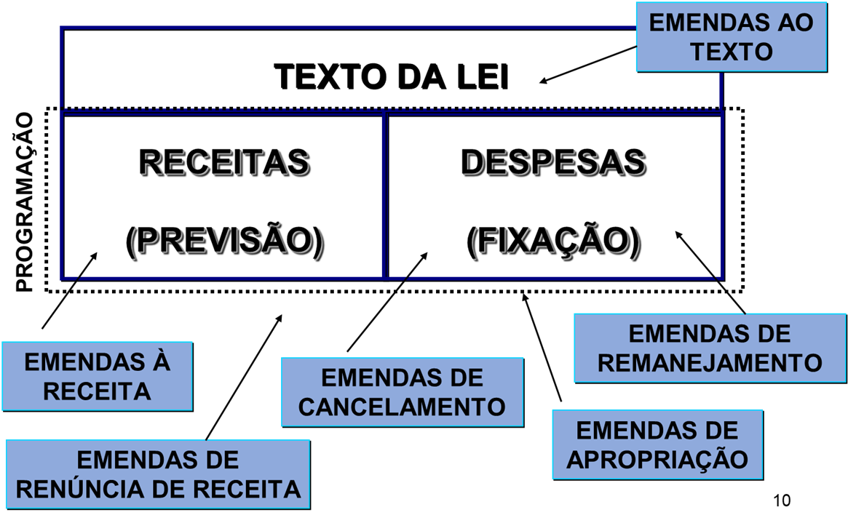
QUAL É O NOSSO FOCO?

Slide 16
RESUMINDO - EMENDAS DE APROPRIAÇÃO
INDIVIDUAL
ATÉ 25 EMENDAS
AÇÕES COM ABRANGÊNCIA MUNICIPAL, ESTADUAL OU NACIONAL
BANCADAS DE 15
A 20 EMENDAS
AÇÕES COM ABRANGÊNCIA ESTADUAL
COMISSÃO ATÉ 4 EMENDAS
AÇÕES COM ABRANGÊNCIA NACIONAL

Slide 17
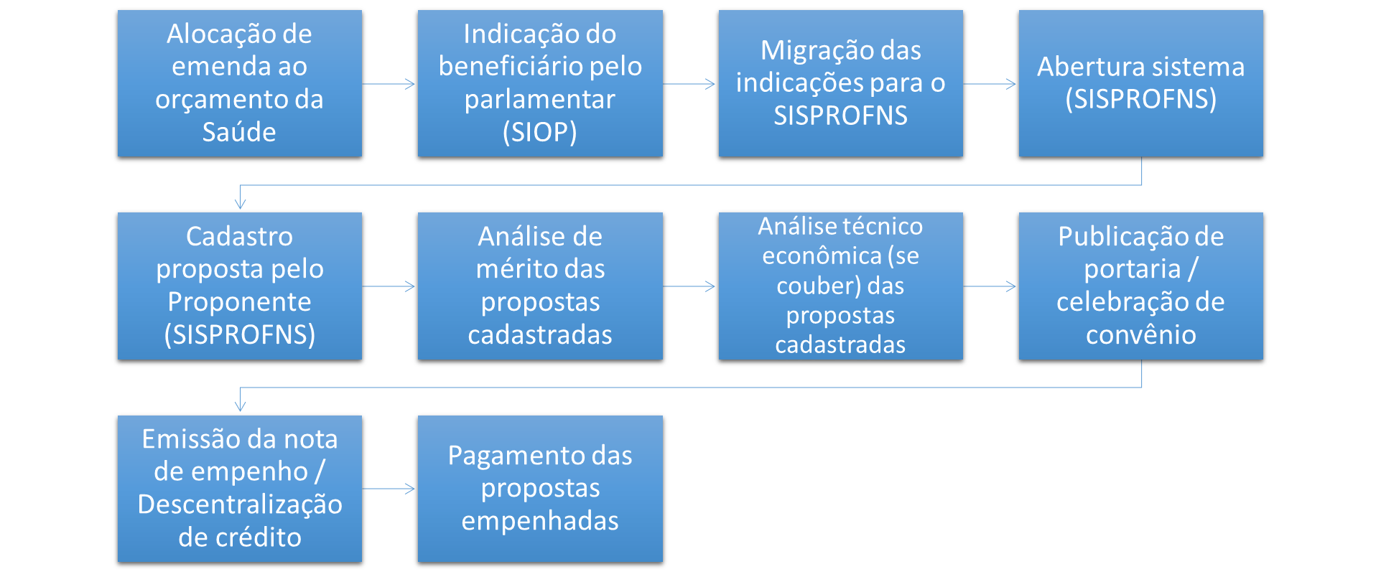
FLUXO DAS EMENDAS IMPOSITIVAS

Slide 18
PONTOS IMPORTANTES

Slide 19
GRUPO DE DESPESA
GND 1 - PESSOAL E ENCARGOS SOCIAIS
GND 2 - JUROS ENCARGOS DA DÍVIDA
GND 3 - OUTRAS DESPESAS CORRENTES
GND 4 - INVESTIMENTOS
GND 5 - INVERSÕES FINANCEIRAS
GND 6 - AMORTIZAÇÃO DA DÍVIDA

Slide 20
MODALIDADE DE APLICAÇÃO
INDICA O RESPONSÁVEL PELA EXECUÇÃO DA PROGRAMAÇÃO
30 – Transferências a Estado e ao DF
31 – Transferências a Estado e ao DF (Fundo a Fundo)
40 – Transferências a Municípios
41 – Transferências a Municípios (Fundo a Fundo)
50 – Transferências a Instituições Privadas sem Fins Lucrativos
90 – Aplicação Direta
99 - A DEFINIR

Slide 21
DESTAQUE – EMENDAS DE BANCADA
Portaria nº 2.257, de 06.09.2017
Qual a mudança?
Alterou o texto do § 4º dos artigos 3º e 4º da Portaria nº 788/GM/MS, especificamente para fazer constar que a vedação para pagamento de pessoal e encargos diz respeito APENAS ao caso de recursos oriundos de emendas parlamentares individuais.

Slide 22
Portaria nº 2.257, de 06.09.2017
A Portaria 2.257 autoriza a aplicação dos recursos provenientes dos demais tipo de emendas para pagamento de pessoal e encargos?
NÃO. Até o momento inexiste norma explícita sobre a permissão ou vedação de aplicação de recursos provenientes dos outros tipos de emendas parlamentares para pagamento de pessoal e encargos.

Slide 23
Parecer nº 01142/2017 da AGU
Documento de caráter OPINATIVO que defende que as transferências de recurso a outros entes federativos derivadas de emendas parlamentares devem, em regra, ser classificadas como obrigatórias, e não como voluntárias e que, desta forma, não se aplica a vedação constitucional prevista no artigo 167, inciso X, da CF, ressalvado o caso específico das emendas individuais, devido a expressa vedação constitucional prevista no art. 166, § 10, da CF.

Slide 24
Qual a conclusão do Parecer nº 01142/2017?
OPINOU “pela existência de fundamentos jurídicos sólidos para defender a possibilidade de utilização de recursos oriundos de emendas parlamentares, exceto as emendas individuais de execução obrigatória, para o pagamento de despesas com pessoal na área da saúde, desde que os recursos sejam executados por meio de transferência obrigatória a estados e municípios”.

Slide 25
O entendimento adotado no Parecer nº 01142/2017 está pacificado?
NÃO. O Acórdão TCU nº 287/2016-Plenário o Tribunal de Contas da União, apesar de tratar especificamente da execução obrigatória de emendas parlamentares individuais, se norteia no entendimento de que as emendas parlamentares em geral possuem como objeto despesas discricionárias e que as transferências de recursos dela derivadas são classificadas como voluntárias. Assim, restaria vedada a possiblidade de utilização dos recursos oriundos de emendas parlamentares para o pagamento de despesas com pessoal independentemente do tipo de emenda

Slide 26
NOTA DA CÂMARA DOS DEPUTADOS SOBRE EMENDAS
Art. 167. São vedados:
..............................................................................................................
X – a transferência voluntária de recursos e a concessão de empréstimos, inclusive por antecipação de receita, pelos Governos Federal e Estaduais e suas instituições financeiras, para pagamento de despesas com pessoal ativo, inativo e pensionista, dos Estados, do Distrito Federal e dos Municípios;
Nesse sentido, deve-se destacar o entendimento do Tribunal de Contas da União – TCU que, já sob a égide do Orçamento Impositivo, entendeu que as transferências decorrentes de programações incluídas na lei orçamentária anual por meio de emendas parlamentares individuais se caracterizam essencialmente como transferências voluntárias (cf. Acórdão nº 287/2016-Plenário-TCU).
Portanto, o dispositivo previsto no §10 do art. 166 da CF simplesmente reforça a vedação de utilização de transferências voluntárias – nesse caso expressamente temporárias – para custeio de despesas permanentes com pessoal. Aspecto que se aplica a qualquer espécie de emenda ou programação que não se configure como despesa obrigatória.
Nota Técnica nº 06/2019 – Câmara dos Deputados

Slide 27
Portarias de Regulação das Emendas Impositivas por ano
ANO | PORTARIA INTERMINISTERIAL | PORTARIA GM/MS
2019 | PORTARIA INTERMINISTERIAL Nº 78, DE 26 DE FEVEREIRO DE 2019 | PORTARIA GM/MS Nº 395 DE 14 DE MARÇO DE 2019
2018 | PORTARIA INTERMINISTERIAL Nº 10, DE 23 DE JANEIRO DE 2018 | PORTARIA GM/MS Nº 565 DE 9 DE MARÇO DE 2018
2017 | PORTARIA INTERMINISTERIAL Nº 152, DE 25 DE MAIO DE 2017 | PORTARIA GM/MS Nº 788, DE 15 DE MARÇO DE 2017
2016 | PORTARIA INTERMINISTERIAL Nº 193, DE 30 DE JUNHO DE 2016 | PORTARIA GM/MS Nº 268, DE 25 DE FEVEREIRO DE 2016
2015 | PORTARIA INTERMINISTERIAL Nº 311, DE 30 DE JULHO DE 2015 | PORTARIA GM/MS N° 600, DE 10 DE JUNHO DE 2015
2014 | PORTARIA INTERMINISTERIAL Nº 39, DE 6 DE FEVEREIRO DE 2014 | PORTARIA GM/MS Nº 375, DE 10 DE MARÇO DE 2014

Slide 28
Portaria GM/MS nº 395, de 14.03.2019
Aplicação das Emendas Parlamentares para incremento do PAB:
Caráter temporário, em até 100% do somatório dos Pisos de Atenção Básica (PAB), Fixo e Variável, aferidos em 2018 para o município;
Vedação de pagamento de despesas de pessoal e encargos sociais no caso de emendas individuais (art. 166, § 10, CF);
A execução dos recursos de emenda parlamentar de custeio deve obedecer à legislação vigente (LC nº 141/2012 - que define o que são ações e serviços públicos de saúde, bem como o Título II da Portaria de Consolidação nº 6, de 28.09.2017, - que trata do custeio da Atenção Básica);

Slide 29
Aplicação das Emendas Parlamentares para incremento do MAC:
Caráter temporário, limitada em até 100% da produção aprovada no Sistema de Informações Ambulatoriais de Saúde (SIA) e no Sistema de Informações Hospitalares (SIH) de 2018;
Envolve as ações de atenção médico hospitalar, bem como aquelas destinadas às despesas dos seguintes programas: CEO, SAMU, Centro de Referência em Saúde do Trabalhador; Adesão à Contratualização dos Hospitais de Pequeno Porte e dos Filantrópicos, dentre outros;
Vedação de pagamento de despesas de pessoal e encargos sociais no caso de emendas individuais (art. 166, § 10, CF);
A execução dos recursos de emenda parlamentar de custeio deve obedecer à legislação vigente (LC nº 141/2012 - que define o que são ações e serviços públicos de saúde, bem como o Título III da Portaria de Consolidação nº 6, de 28.09.2017, - que trata do custeio da Atenção de Média e Alta Complexidade Ambulatorial e Hospitalar) ;

Slide 30
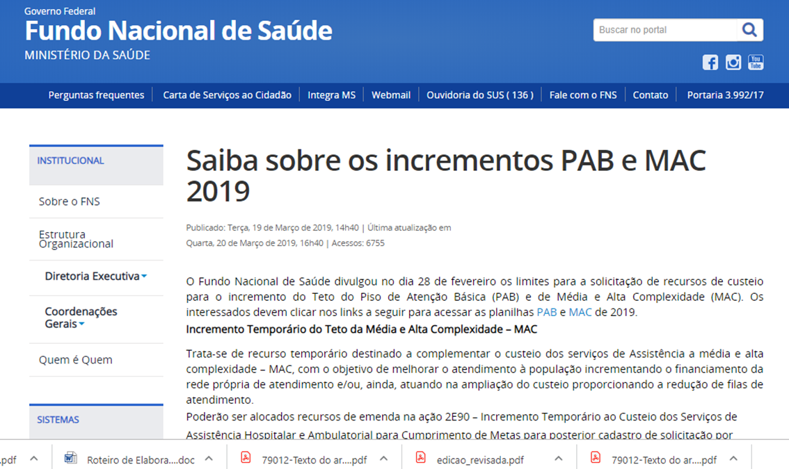
INCREMENTO PAB E MAC
http://portalfns.saude.gov.br/index.php?option=com_content&view=article&id=2392

Slide 31
INCREMENTO PAB/MAC – COMO FUNCIONA
O Parlamentar realiza a indicação do Ente Federativo para receber os recursos de emenda destinadas ao Apoio à Manutenção de Unidades de Saúde
Gestor do Fundo de Saúde – Estadual, Municipal ou DF- cadastra proposta e realiza a indicação do objeto (Incremento MAC/PAB) e do nº do CNES da Unidade Beneficiada (quando privada) ou da SMS para recebimento do recurso
Ministério da Saúde analisa a proposta e caso seja aprovada, publica portaria habilitando o Ente a receber o recurso;
FNS realiza o repasse ao Fundo de Saúde – Estadual, Municipal ou DF.

Slide 32
INCREMENTO MAC/PAB – USO DO RECURSO
A aplicação do incremento temporário MAC/PAB é própria de Estados, Distrito Federal e Municípios ou de propriedade ou gerenciada por entidade sem fins lucrativos (apenas MAC), devendo estar em consonância com o Plano de Saúde e, devidamente, prevista na Programação Anual de Saúde, guardando coerência entre os instrumentos de planejamento e prestação de contas através do Relatório Anual de Gestão a ser apreciado e aprovado pelo Conselho de Saúde correspondente.

Slide 33
LEMBRETE
Portaria do STN 448/2002 – Divulga o detalhamento da natureza das despesas (Corrente e de Capital).
http://portalfns.saude.gov.br/images/banners/Sigem/Portaria_448_de_13_de_Setembro_de_2002.pdf

Slide 34
PRESTAÇÃO DE CONTAS
Será realizada no Relatório Anual de Gestão (RAG) do respectivo ente beneficiado, no qual deverá estar demonstrado que os recursos foram utilizados segundo as normativas vigentes.

Slide 35
PEC 48/2019 – ALTERA RITO DAS EMENDAS PARLAMENTARES AO ORÇAMENTO
EMENDA CONSTITUCIONAL Nº 105/2019
RESUMO DA DESTINAÇÃO DOS RECURSOS DE EMENDAS INDIVIDUAIS
Dos R$ 15,9 milhões de cada parlamentar:
Min 50% na saúde (apenas por finalidade específica);
50% livre destinação, sendo que: a) por transferência com finalidade definida e b) por transferência especial, sendo que: min 70% em GND 4 e até 30% em GND 3.

Slide 36
PAINEL DE APOIO À GESTÃO

Slide 37

CARTILHA DO MINISTÉRIO DA SAÚDE
http://www.portalfns.saude.gov.br/images/pdfs/cartilha_2019_final_4.pdf

Slide 38

CARTILHA CONASEMS E CNM
https://www.cnm.org.br/biblioteca/exibe/3540

Slide 39

Alessandra Giseli Matias
Assessora Técnica
(61) 993 092 535
alessandra@conasems.org.br

